Slide 1

Высший колледж информатики Университета (ВКИ НГУ) КАФЕДРА ИНФОРМАТИКИ
РАЗРАБОТКА ПРОГРАММНОГО МОДУЛЯ "РЕЛЯЦИОННАЯ БАЗА ДАННЫХ" ИНФОРМАЦИОННОЙ СИСТЕМЫ
ДЛЯ ИНТЕРПРЕТАЦИИ ДАННЫХ ЭЛЕКТРОМАГНИТНОГО ЗОНДИРОВАНИЯ ЗЕМНОЙ КОРЫ
МЕТОДОМ СТАНОВЛЕНИЯ ПОЛЯ В БЛИЖНЕЙ ЗОНЕ
Руководитель Агеенков Е.В.
к.т.н., с.н.с. ИСИ СО РАН
Студент 4 курса Андреев Д.А.
гр. 007а2
Новосибирск
2024

Slide 2
Цели и задачи ВКР
Цель работы заключается в создании программного модуля для оптимизации хранения и управления данными электромаг-нитных зондирований ближней зоны.
Для достижения поставленной цели нужно выполнить следующие задачи:
исследовать предметную область методики ЗСБ;
изучить особенности реляционных баз данных;
создать реляционную базу данных;
разработать интерфейс для работы с базой данных

Slide 3

Актуальность предметной области
Метод ЗСБ является важным инструментом Лаборатории Геоэлектрики ИНГГ СО РАН для исследования геофизических объектов.
Актуальность выпускной работы заключается в необходимости разработки программного модуля хранения данных для облегчения процесса хранения и поиска информации о исследованиях. Это позволит сократить время поиска нужной информации и сэкономить время и умственные затраты.

Slide 4
Аналоги программы

Slide 5
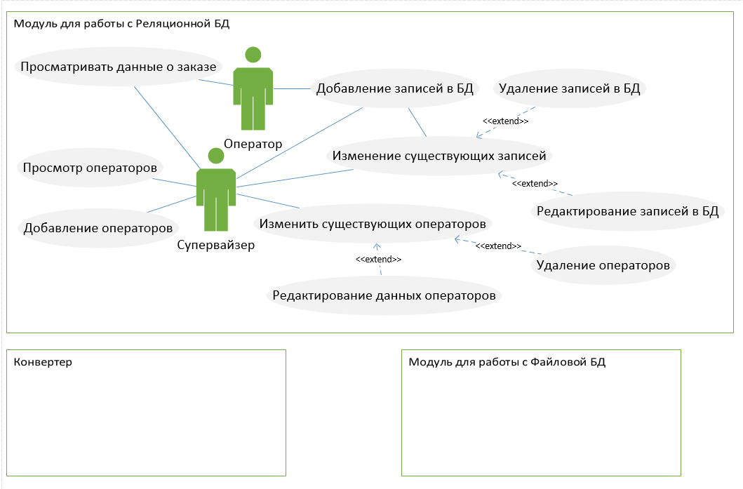
Диаграмма вариантов

Slide 6




Программные средства и среды разработки ПС

Slide 7
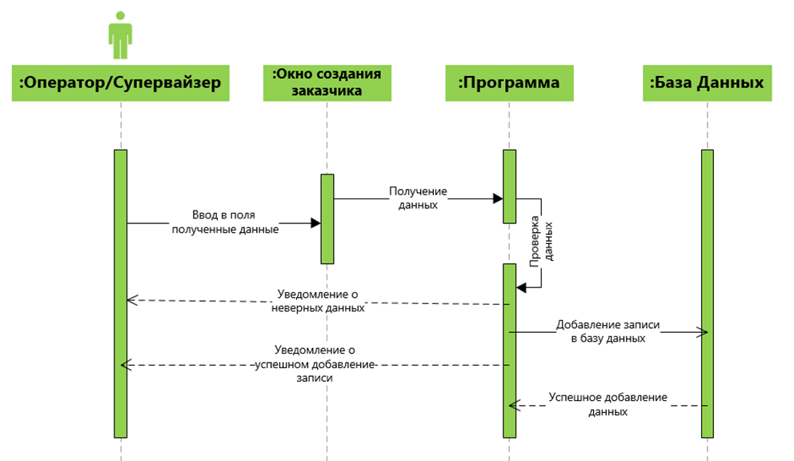
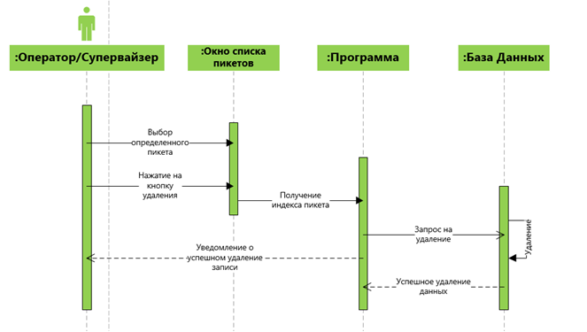
Диаграмма последовательности
Диаграмма последовательности ввода данных
Диаграмма последовательности удаления данных

Slide 8
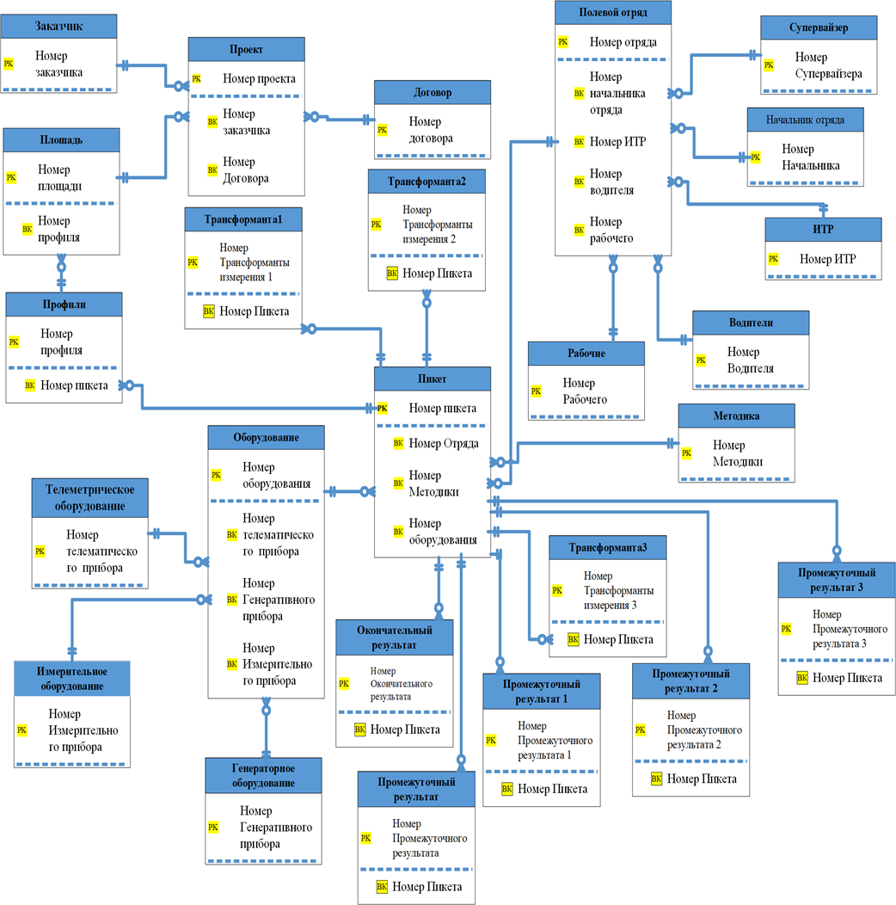
Схема базы данных

Slide 9
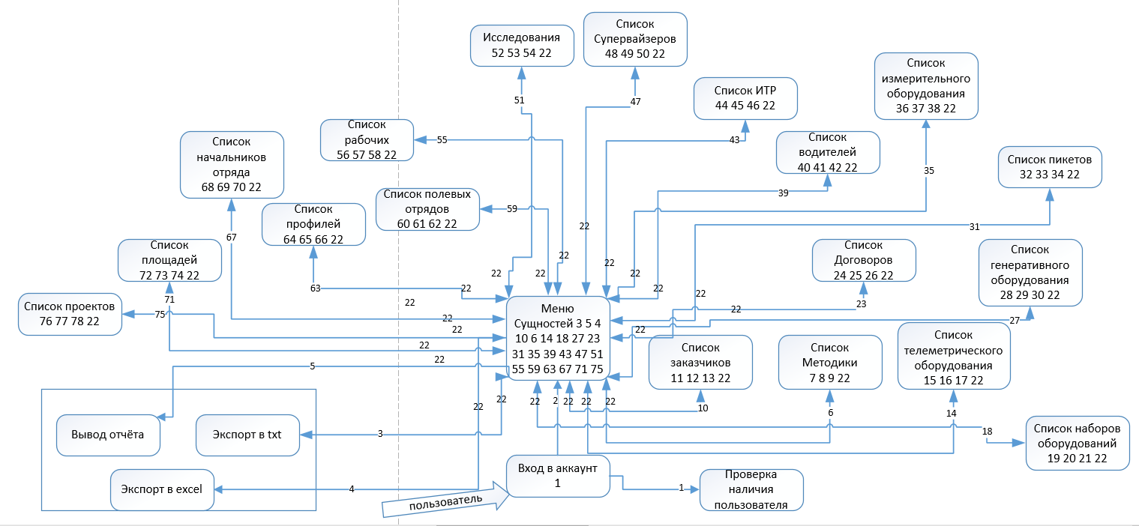
Структура экранов программы

Slide 10
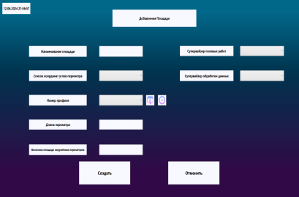
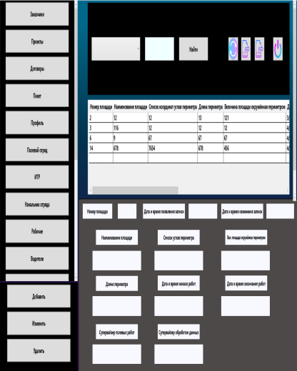
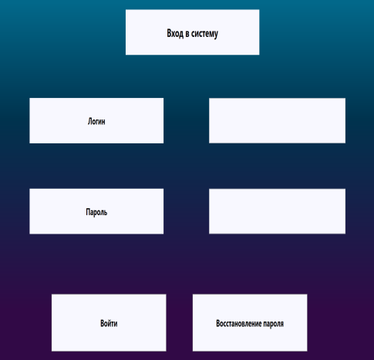
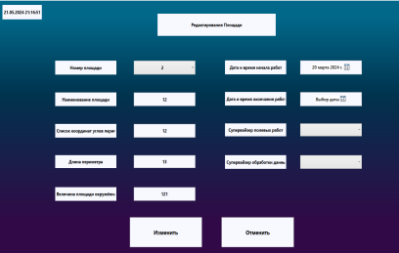
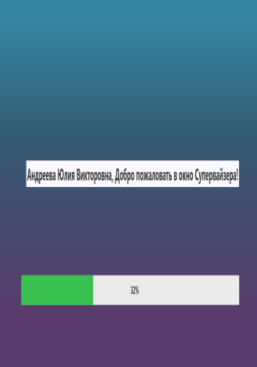
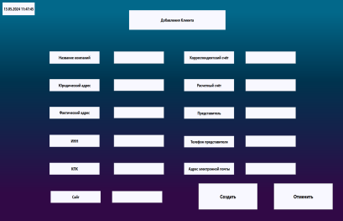
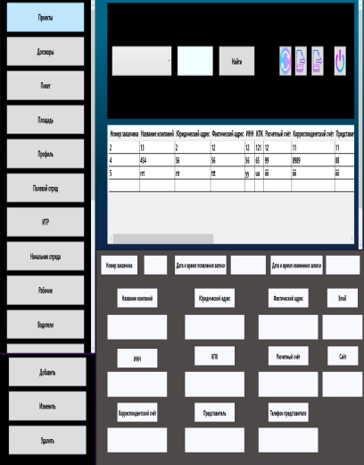
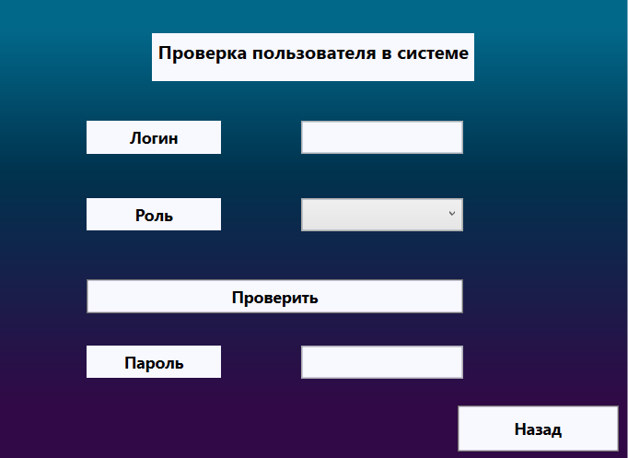
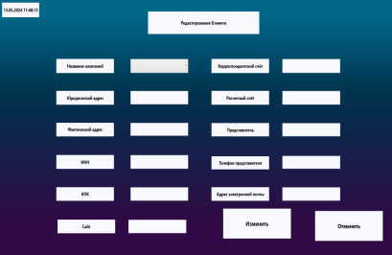
Структура экранов программы

Slide 11
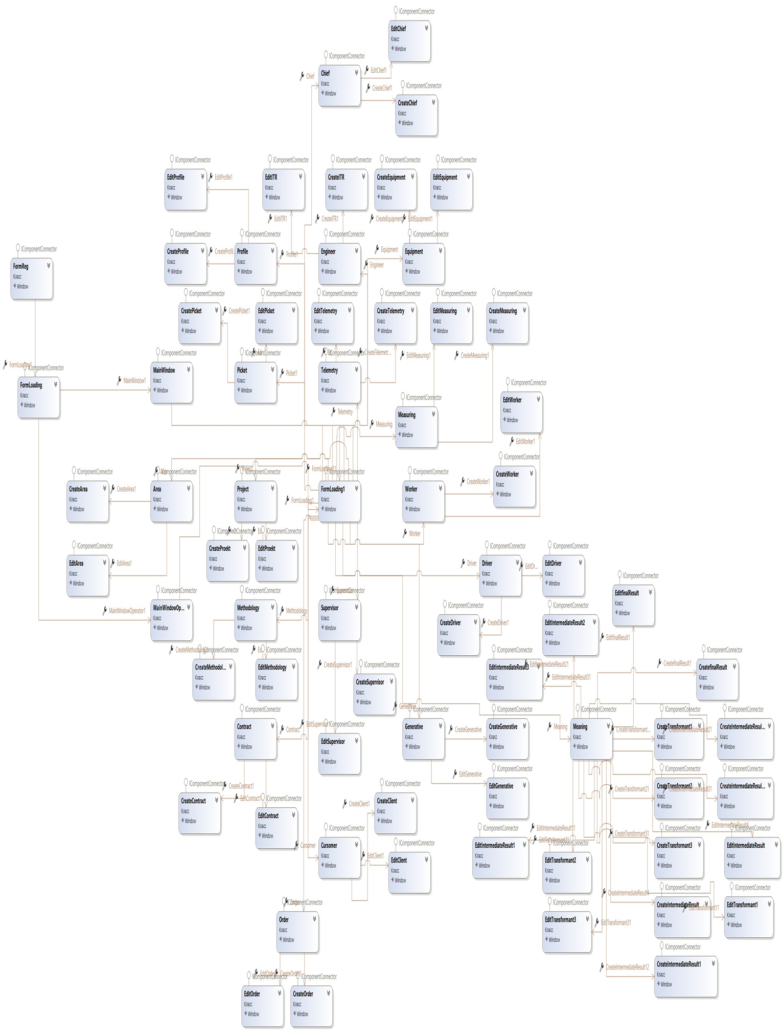
Диаграмма классов

Slide 12
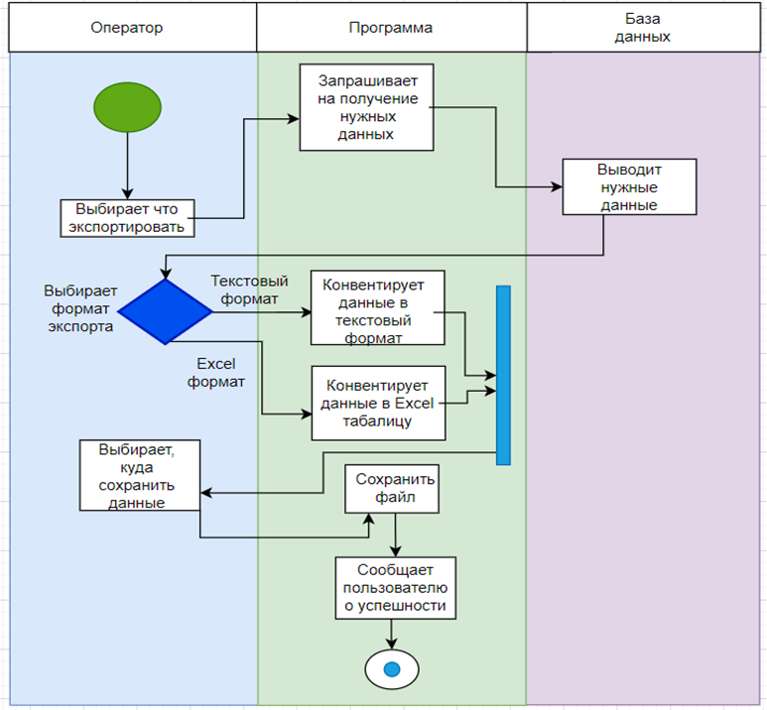
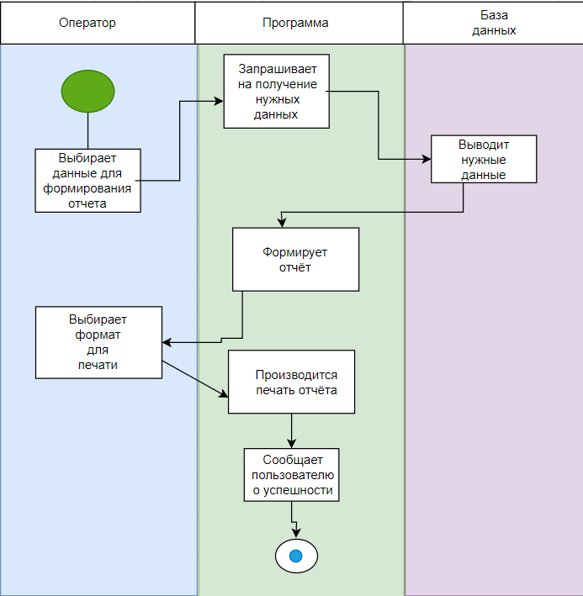
Диаграмма активности
Диаграммa активности для экспорта геофизических данных
Диаграмма активности для создания отчёта

Slide 13


Прототип разрабатываемого приложения(1)
Вход в систему
Проверка пароля

Slide 14
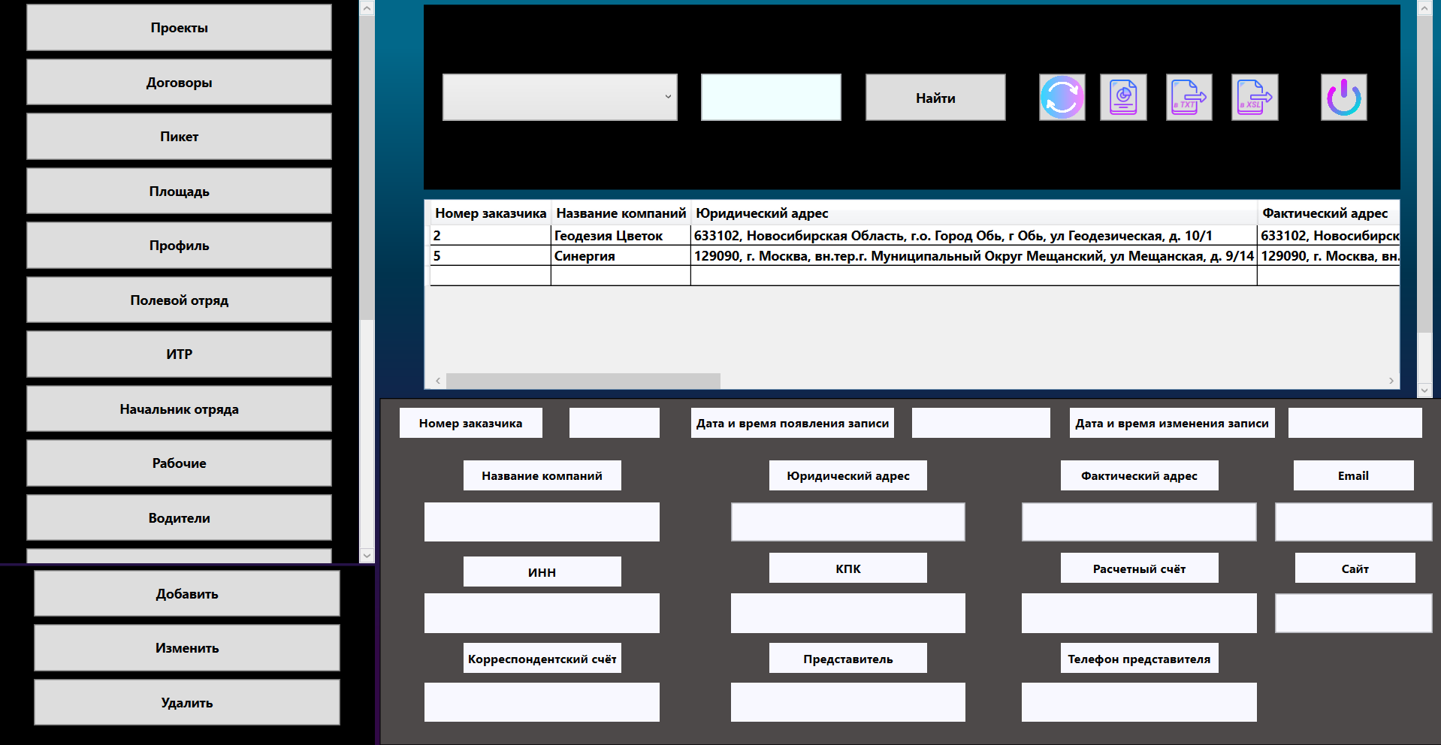

Прототип разрабатываемого приложения(2)
Окно просмотра
Окно добавления клиента

Slide 15
Диаграмма Развертывания

Slide 16
Заключение
Разработанный программный модуль является универсальным инструментом для хранения данных электромагнитных исследований.
В процессе дипломной работы были достигнуты цели разработки и решены поставленные задачи.
В результате ПМ представляет собой актуальное перспективное решение для хранения и обработки данных электромагнитных зондирований.

Slide 17
Спасибо за внимание!

